Slide 1
Schilderkunst en beeldhouwkunst eerste helft 20ste eeuw (voor de tweede wereldoorlog)

Slide 2
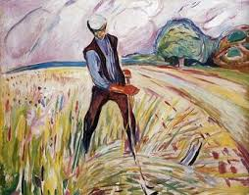
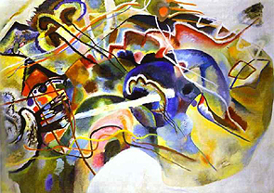
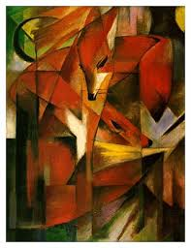
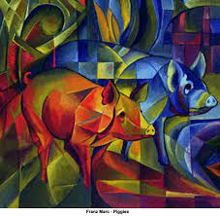
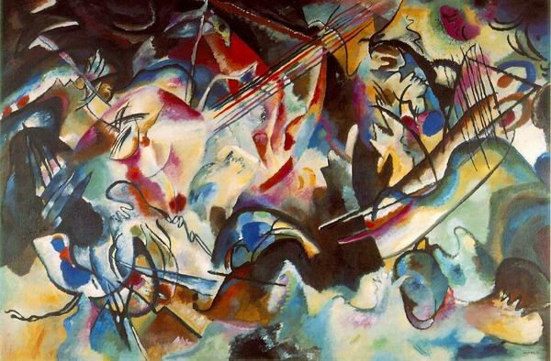
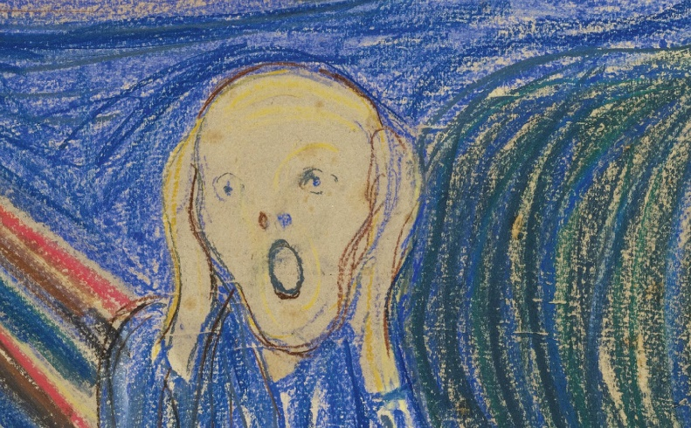
Expressionisme schilderkunst (1919-1920)
Uitdrukken van gevoel /beleving
Gebruik van felle, harde kleuren (om uitdrukking te geven aan het gevoel)
Voorbeelden schilders:
Franz Marc
Edvard Munch Wassily Kadinsky

Slide 3
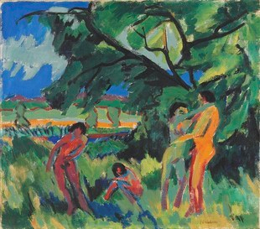
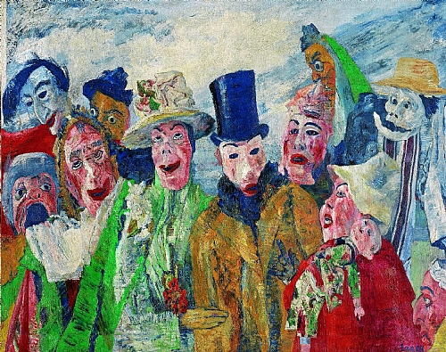
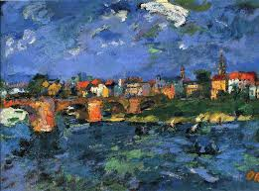
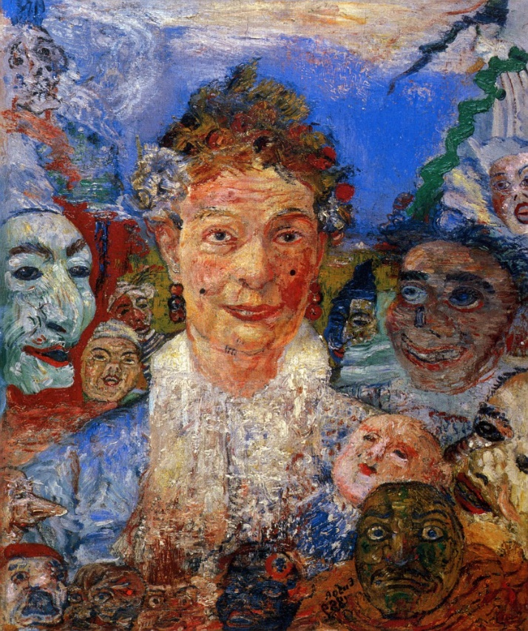
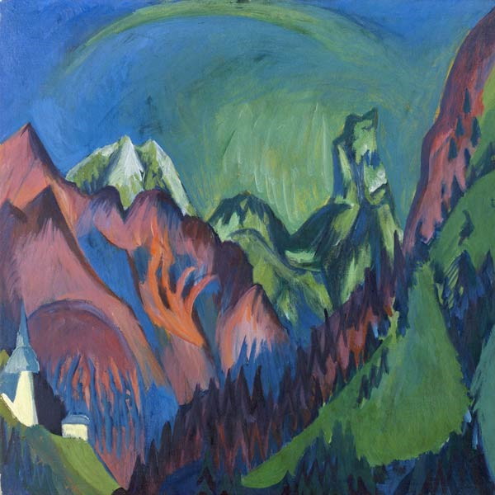
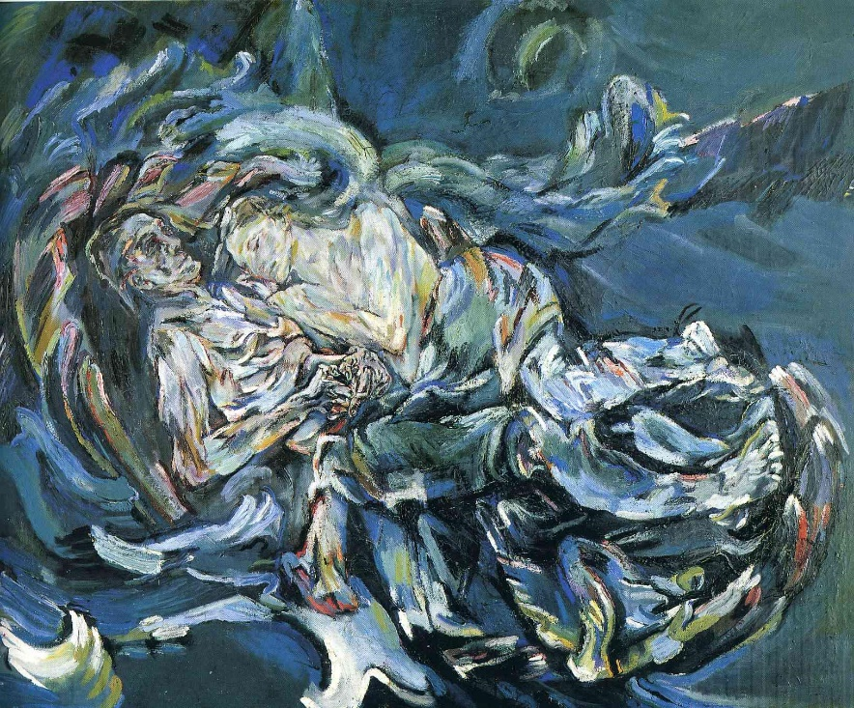
Oskar Kokoschka
Ernst Kirchner James Ensor

Slide 4
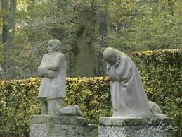
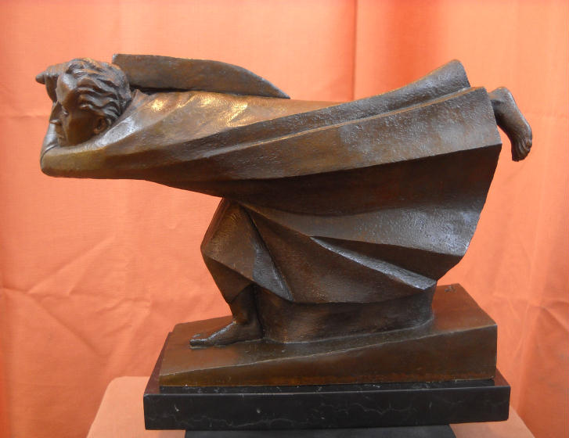
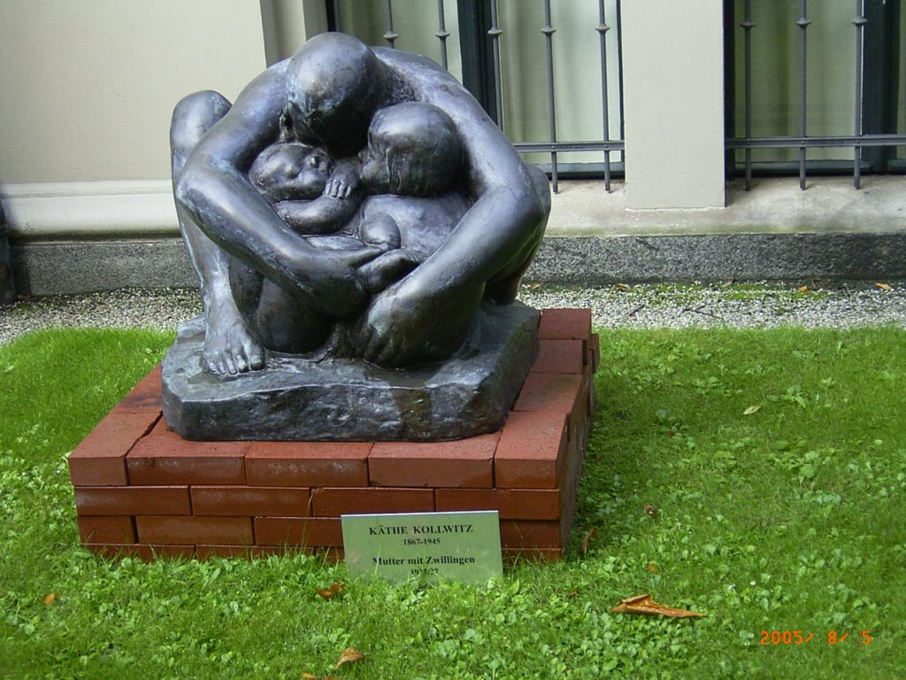
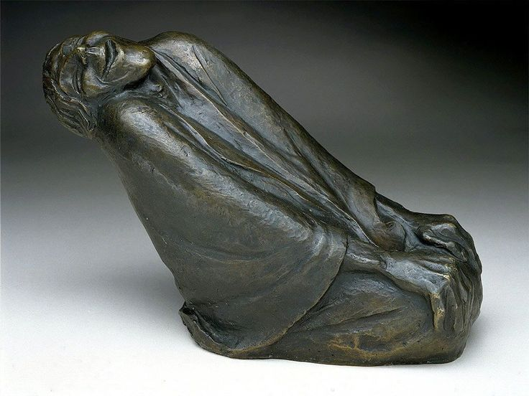
Expressionisme beeldhouwkunst (1910-1920)
Weergeven van gevoel
Voorbeelden beeldhouwers:
Käthe Kolwitz
Ernst Barlach

Slide 5
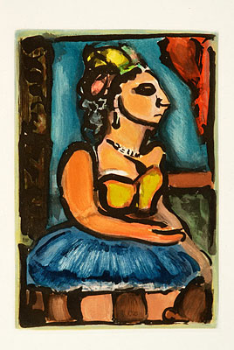
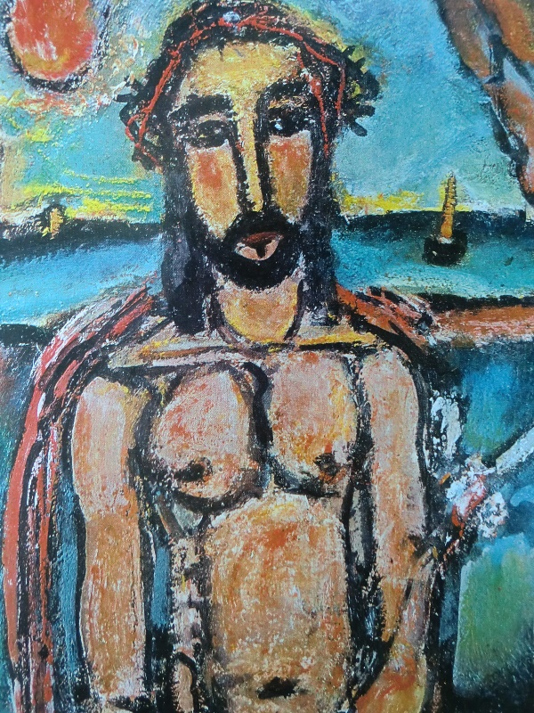
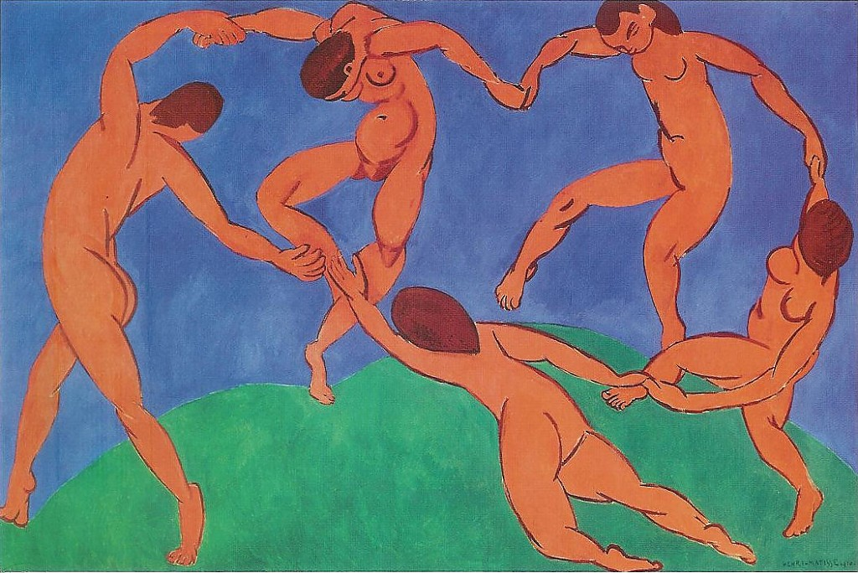
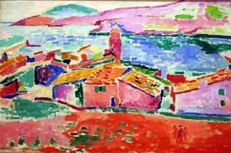
Fauvisme schilderkunst (1905-1940)
Lijkt veel op expressionisme
Fauves = Frans voor ‘wilde beesten’
Met vrolijke krachtige kleuren de lol in het leven weergeven
(op een vrije spontane manier)
Vormen werden eenvoudig weergegeven
Voorbeelden schilders:
Georges Rouault
Henri Matisse

Slide 6
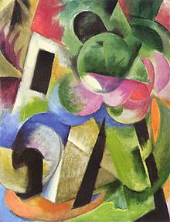
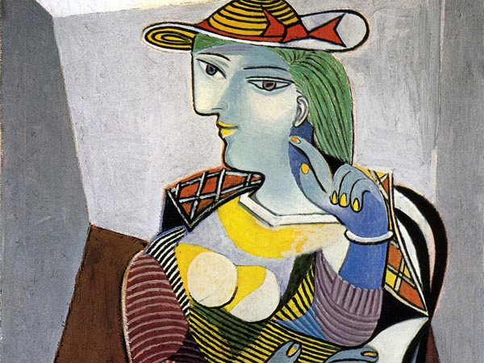
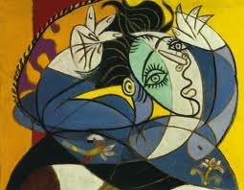
Kubisme schilderkunst (1907-1920)
Werkelijkheid ‘vollediger’ weergeven
(verschillende aanzichten in 1 keer afbeelden)
Vormen vereenvoudigen in geometrische vormen (abstraheren)
→ rechthoek, driehoek, cirkel, kubus – vandaar kubisme
Later in de tijd naast het gebruik van verf ook krantenknipsels, touw, spijkers, stro e.a. (materialen uit de werkelijkheid) → collages (combinatie van opgeplakte ‘dingen’)
Voorbeelden schilders:
Pablo Picasso

Slide 7
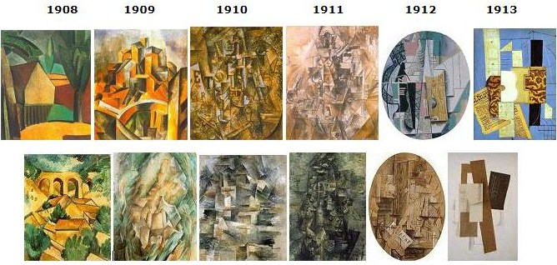
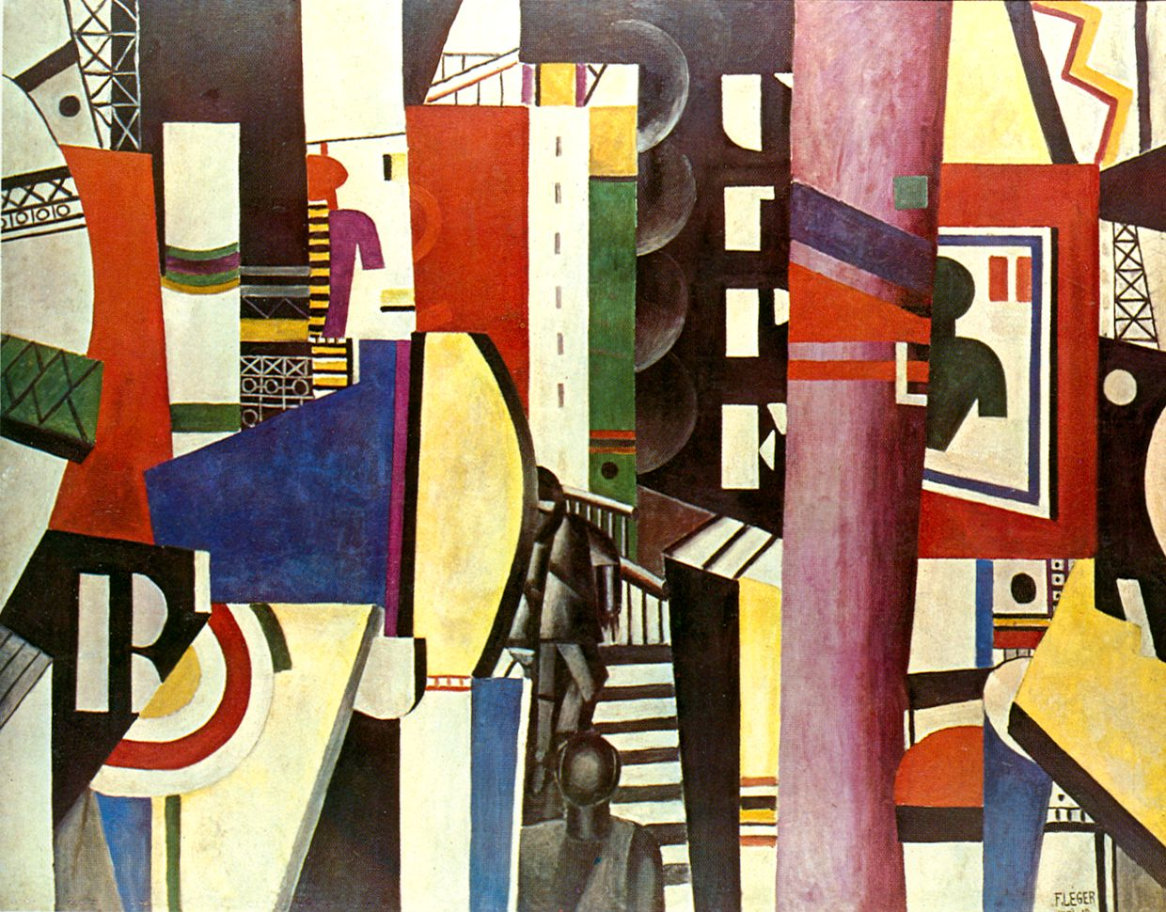
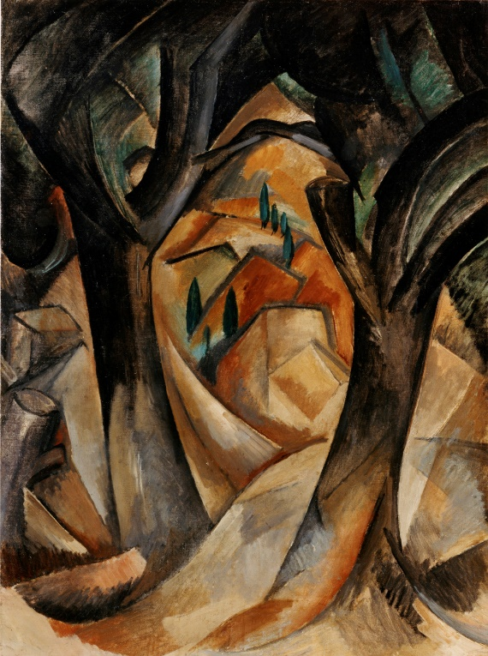
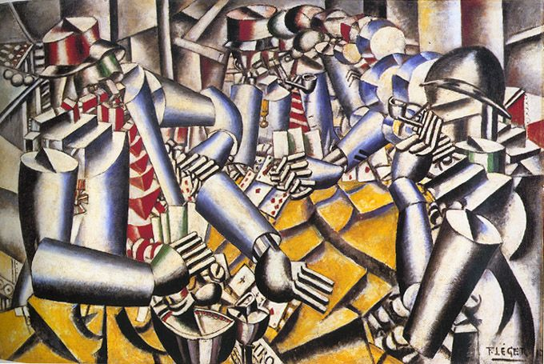
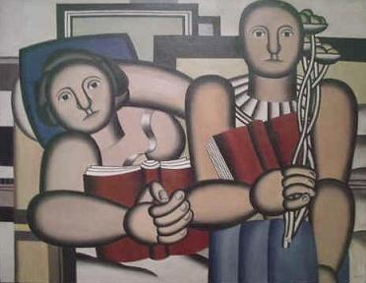
Georges Braque
Ferdinand Léger

Slide 8
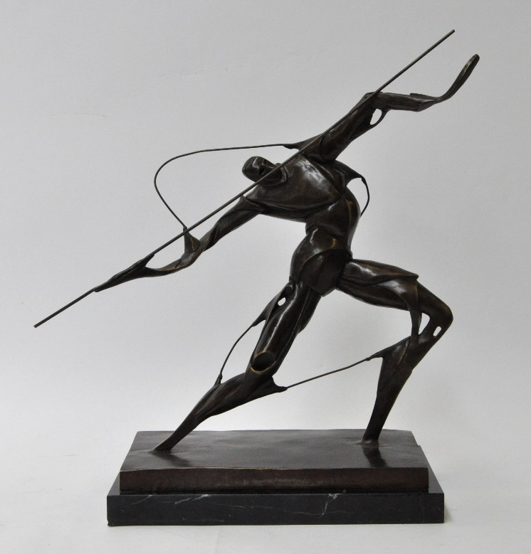
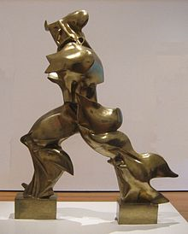
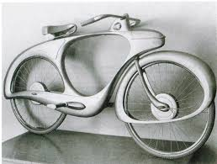
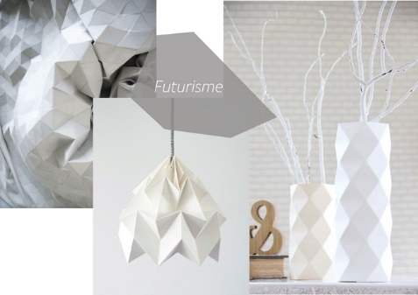
Futurisme (1909-1920) Schilder~en beeldhouwkunst
Ontstaan vanuit het Kubisme
Doel is om ‘beweging’ te laten zien
→ snelheid en schoonheid van de machine laten zien
Onderwerpen voor schilderijen en beelden:
* bewegende machines
* voortsnellende auto’s e.d.
Kenmerken: - snelheid, - energie, - agressie, - krachtige lijnen,
- vooruitgang en nieuwe technologie

Slide 9
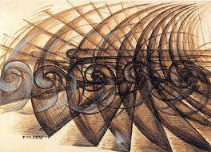
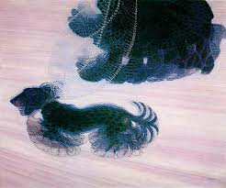
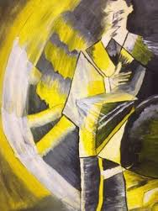
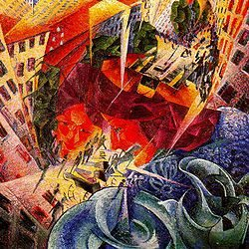
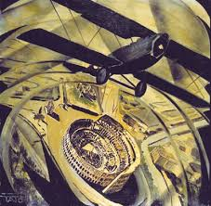
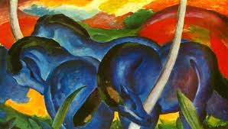

Slide 10
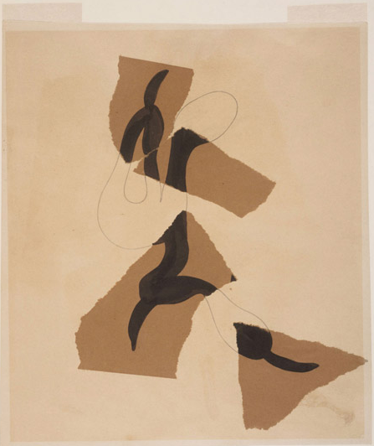
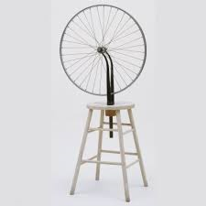
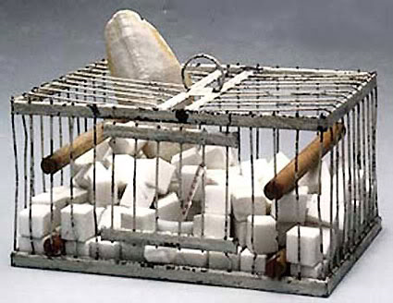
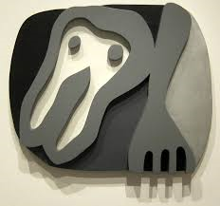
Dadaïsme (1916-1923) Schilder~en beeldhouwkunst
Protestbeweging tegen de kunst tot dan …..
- Kijkkunst die door grote groepen klakkeloos geaccepteerd wordt / op voetstuk geplaatst
- kritiek op samenleving (1ste WO)
Al het oude afschaffen en iets nieuws beginnen → Dada = eerste woorden baby
Kenmerken: - werkstukken van allerlei rommel /takken / gevonden voorwerpen
- ready mades = kant-en-klare voorwerpen als kunstobject
Geschokte reactie in de kunstwereld → grote invloed op de moderne kunst
Kunstenaars: Marcel Duchamp, Hans Arp

Slide 11
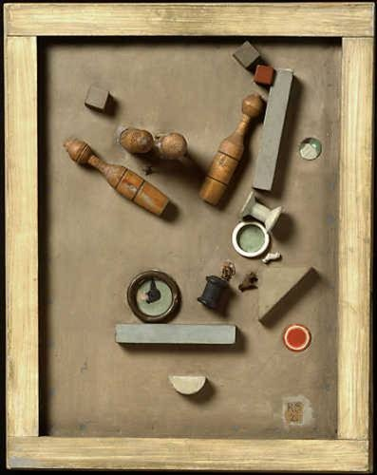
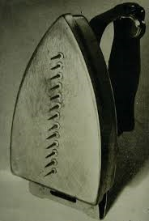
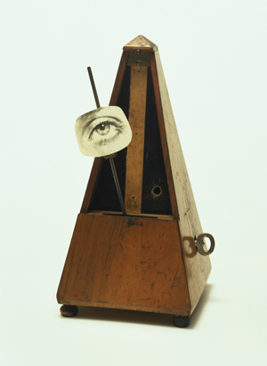
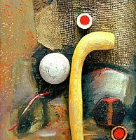
Kurt Schwitters
Man Ray

Slide 12
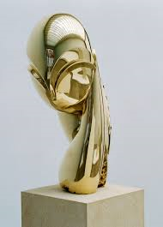
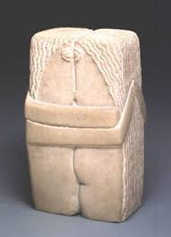
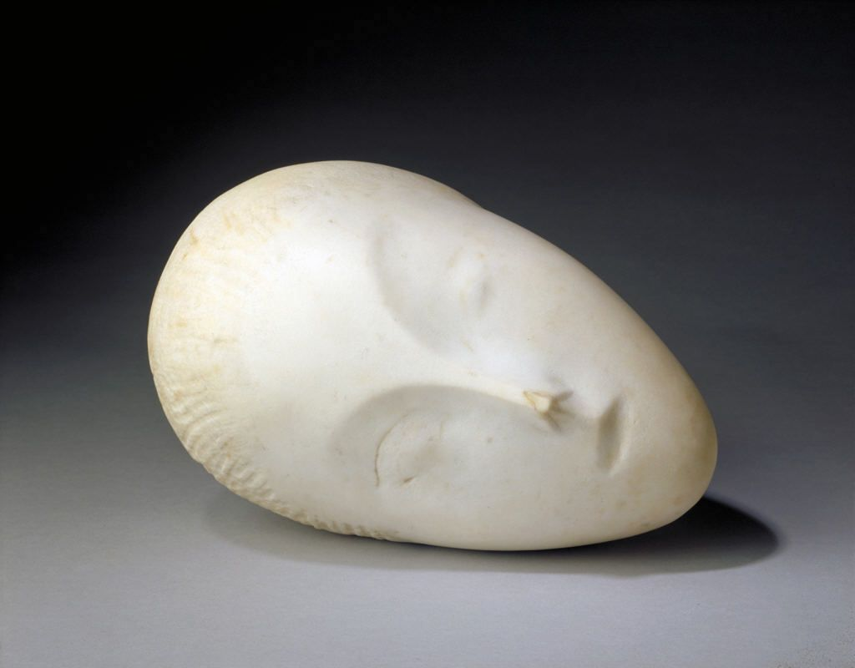
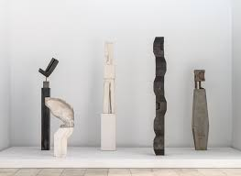
Abstracte kunst (1917-1940) Schilder~ en beeldhouwkunst
Tot de 20ste eeuw waren kunstwerken ‘herkenbaar’ = figuratief
→ in de 20ste eeuw steeds meer van het herkenbare afwijken
→ geen herkenbare voorstelling = abstract of non-figuratief
Vormen en kleuren schilderen zonder dat het iets voorstelt
Beeldhouwkunstenaars: Brancusi
Naast brons, hout, steen
nu ook ‘nieuw’ materiaal; glas, ijzerdraad, nylon, plexiglas

Slide 13
Schilder kunstenaars: Kadinsky, Klee, Malewich, Delaunay, Mondriaan

Slide 14
Surrealisme (1924 – heden)
Droombeelden ------ beelden uit het ‘onderbewustzijn’ van de mens
Soms herkenbare beelden, soms vervormd, soms in vreemde combinaties
Voorbeelden schilders: Dali, Margritte, Ernst

